Slide 1
Маніпулятивний вплив медіа

Slide 4
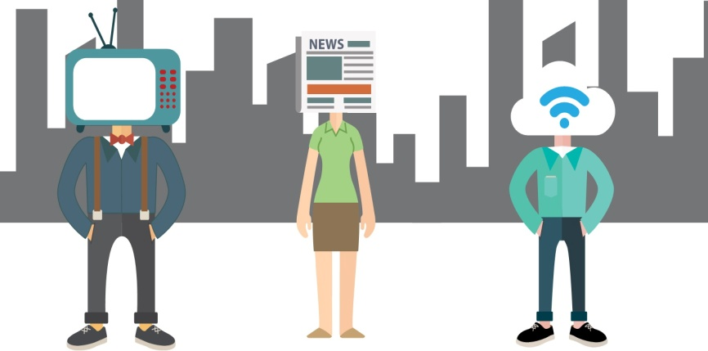
«Займіть позицію» «Так» «Ні» «Не можу сказати»
1. Медіа транслюють лише достовірну інформацію?
2. Медіа не нав’язують ставлень, а лише висвітлюють факти?
3. Медіа об’єктивно показують усі категорії людей?
4. Медіа формують ставлення людей до проблем, подій, людей?

Slide 5
Робота з термінами
Маніпулювання — це такий спосіб застосування влади, за якого здійснюється вплив на поведінку людей без пояснення того, чого від них очікують.
Фейк - (від англ. fake — несправжній) те, чого не існує насправді, обман, фальсифікація. Навмисно зманіпульована новина.

Slide 6
Як розпізнати маніпуляції

Slide 7
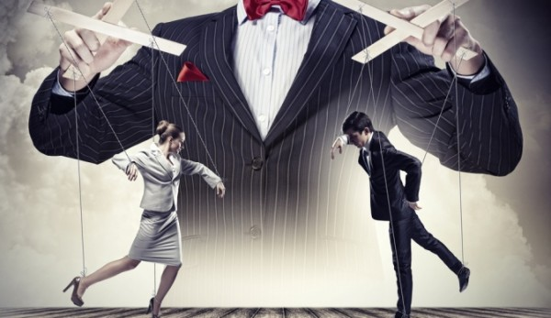
Приклади маніпуляцій у медіа:
надання неповної інформації; навмисне приховування певного аспекту інформації; зміщення акцентів у повідомленні;
маніпуляція символами, використання лозунгів, «мови плакату»;
висмикування з контексту;
маніпулювання емоціями, цінностями, узагальненнями;
маніпуляція з цифрами (соціологією).

Slide 8
Правило «С» :
сенсації,
сміх,
сльози,
сум,
секс,
скандал,
страх,
смерть.

Slide 9
Для того щоб убезпечити себе від маніпуляцій, можна поставити собі такі запитання щодо отриманої інформації:
1
Чи є факти в інформації, або це оцінка чи точка зору?
Чи не надто сенсаційною або емоційною є інформація? Чи можна їй довіряти?
2
Наскільки достовірним є джерело,яку репутацію має? Чи зможу я перевірити інформацію з інших джерел?
3
На кого розрахована ця інформація?
Яку програму в ній закладено?
4

Slide 10
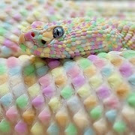
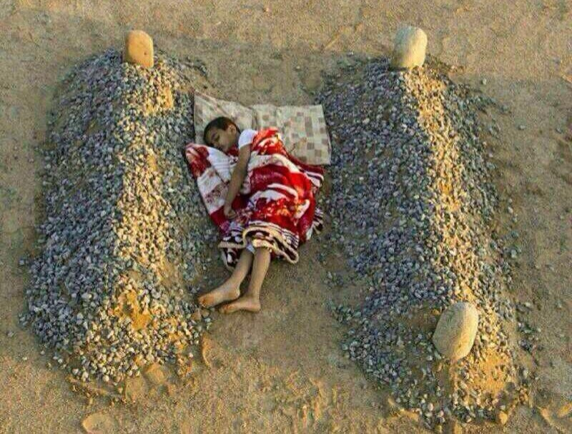
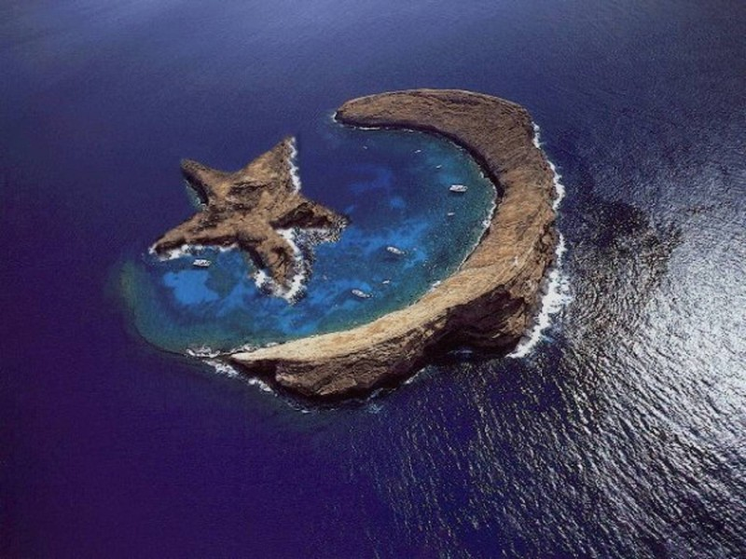
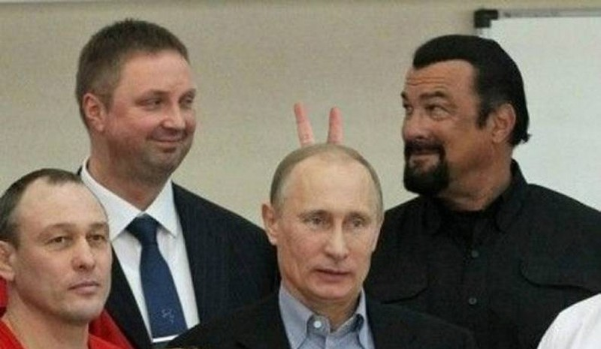
2
1
3
5
4

Slide 11
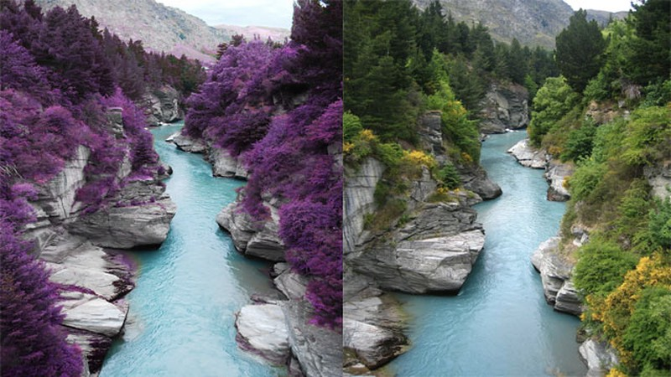
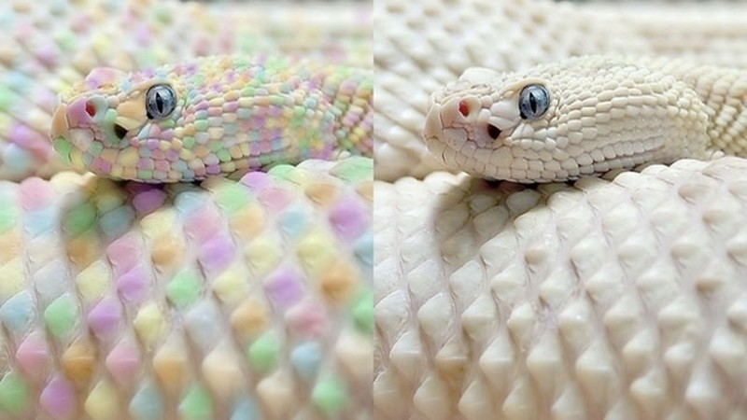
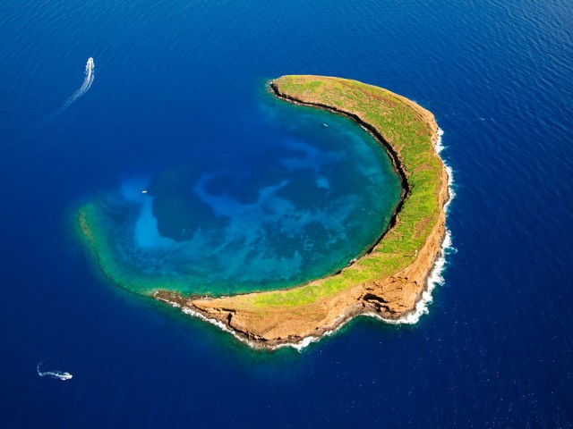
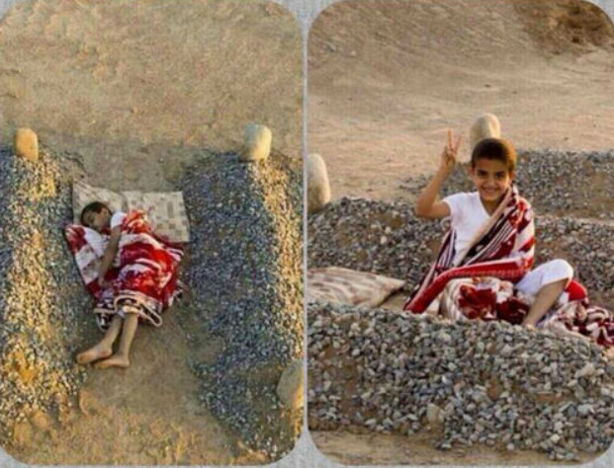
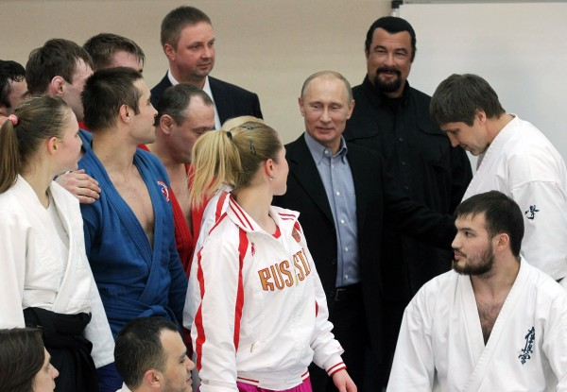
В Україні для перевірки фейків існує сайт stopfake.org.

Slide 12
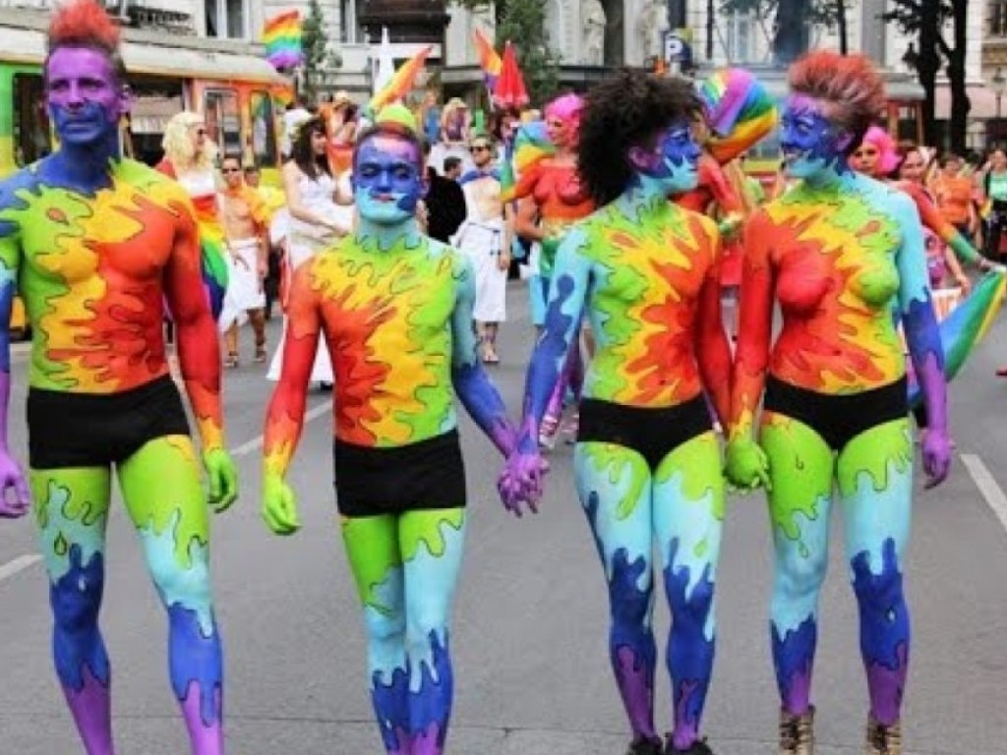
«Мова ворожнечі»
«Мова ворожнечі» є формою дискримінації та порушення прав людини.

Slide 14
Практичне завдання
У вас на партах є різні види газет,журналів та Вам потрібно знайти в них приклади:
Маніпулювання;
Фейка;
«мови ворожнечі».

Slide 15
Середній рівень:Як розпізнати фейк? У чому його небезпека? Як ви розумієте поняття «пропаганда»?
Достатній рівень: Напишіть есе на тему «Чому маніпуляції в медіапросторі небезпечні для окремої людини і суспільства загалом?»
Високий рівень: використовуючи Інтернет з’ясуйте:

Slide 16
Дякую за увагу

